Slide 1
مهارة المناوله المرتدة ( بيد واحدة ) في لعبة كرة السلة

Slide 2
المناولة المرتده (الغير مباشرة) بيد واحدة :
تكون هذة المناولة قصيرة حيث يتم استخدامها بكل اساسي عندما يكون المدافع مبارة بين المناول والمستلم .
وايضا يمكن استخدامها في المسافات الطويلة ، اذا كان المناول في وضح متحرك .

Slide 3
والاداء هذا النوع من المناولة ، يجب يكون مسك الكرة باليدين مشابها لما هو في المناولة الصدرية في بداية المسك لها ، وعند المناولة باليد اليمنى ، يقوم اللاعب بتقديم ساق اليسار للامام بواسطة اخذ خطوة باتجاة اليمين ، والكرة تنتقل الى جهة اليمين باليد اليمنى بعد دوران الكرة ربع دورة باتجاه اليسار .

Slide 4
حيث اليد اليمنى المناوله تصبح بعد ذلك خلف الكرة مع انثناء في مفصل المرفق ، اما اليد اليسرى فتكون تحت الكرة لغرض الحماية والموازنة .
ويقوم المناول بعد ذلك بحركة امتداد المرفق دافعا الكرة للاسفل باتجاة الارض في الثلث الاخير من مكان المستلم ، وذلك لغرض ضمان وصول الكرة الى مستوى خصر المستلم .

Slide 5
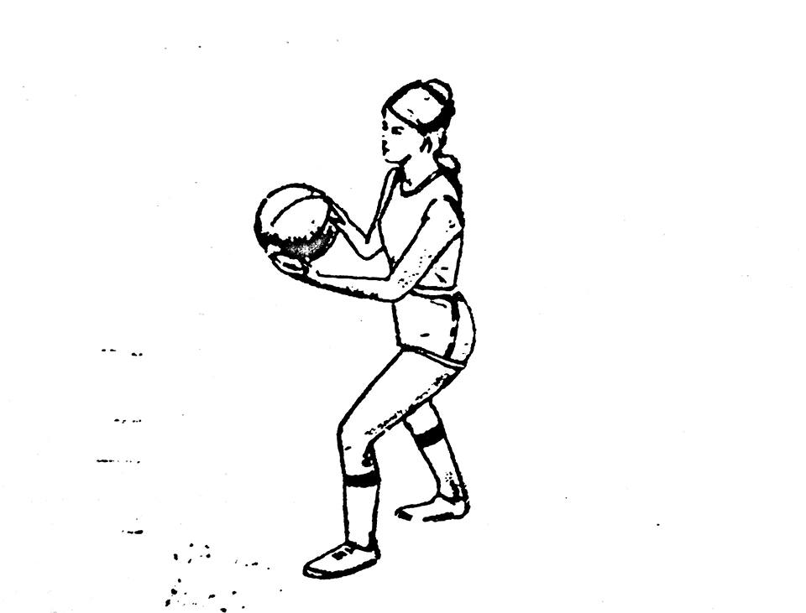

Slide 6
شكــــــــــــــرا لكـــــــــــــــــم

